Slide 1
PSR Marche 2014/2020
Sottomisura 16.1
Sostegno per la costituzione e la gestione dei Gruppi Operativi del PEI in materia di produttività e sostenibilità dell’agricoltura
Azione 2 Fase di Gestione del GO e realizzazione del piano di attività
Caricamento della domanda di aiuto su SIAR

Slide 2
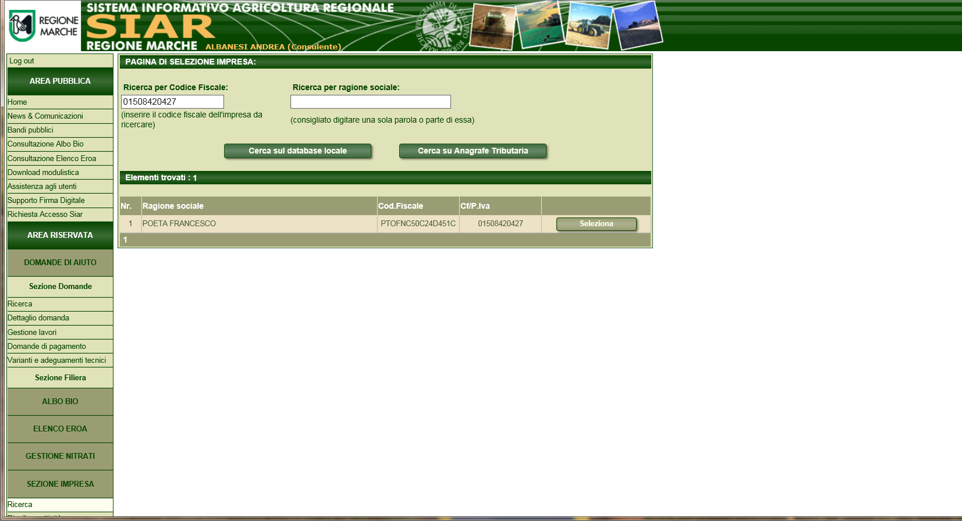
Prima di procedere con l’inserimento della domanda di aiuto, il capofila deve indicare quali sono i soggetti «partner effettivi» nella sezione impresa

Slide 3
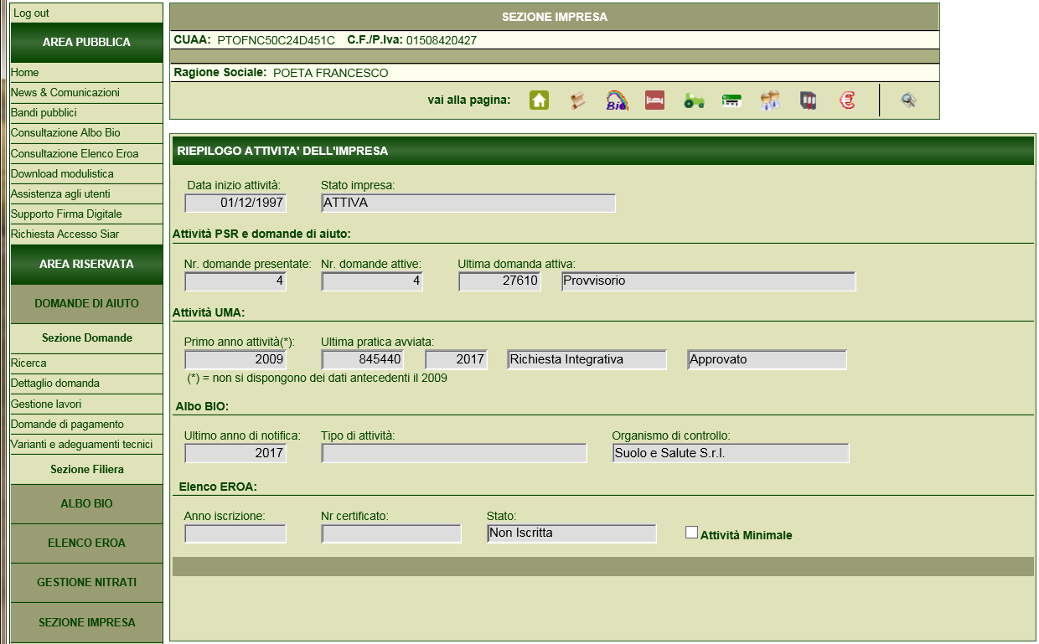
Prima di procedere con l’inserimento della domanda di aiuto, il capofila deve indicare quali sono i soggetti «partner effettivi» nella sezione impresa

Slide 4
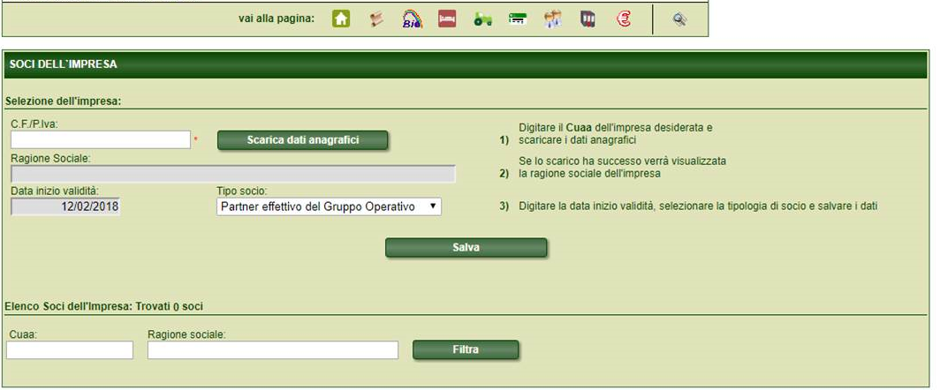
Prima di procedere con l’inserimento della domanda di aiuto, il capofila deve indicare quali sono i soggetti «partner effettivi» nella sezione impresa

Slide 5
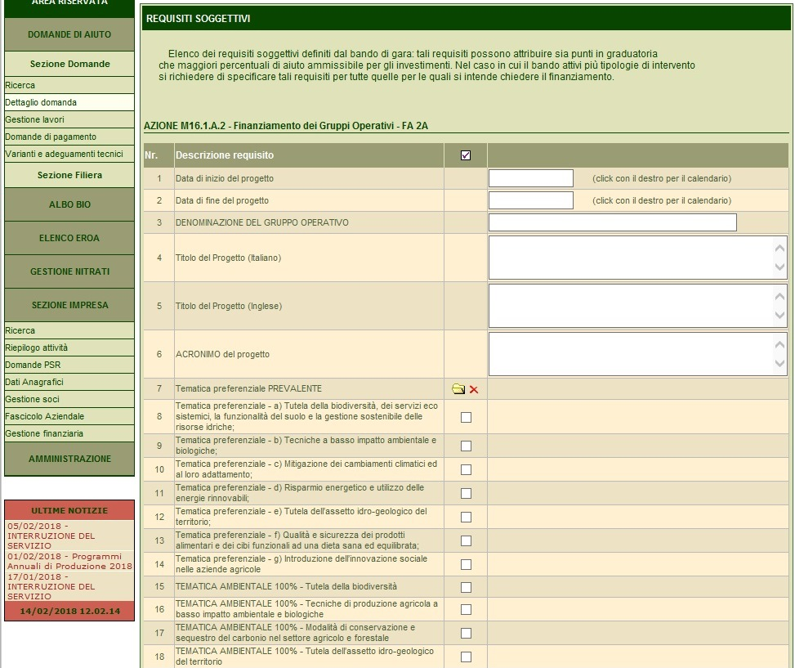
Caricamento domanda – Pagina «Requisiti soggettivi»

Slide 6
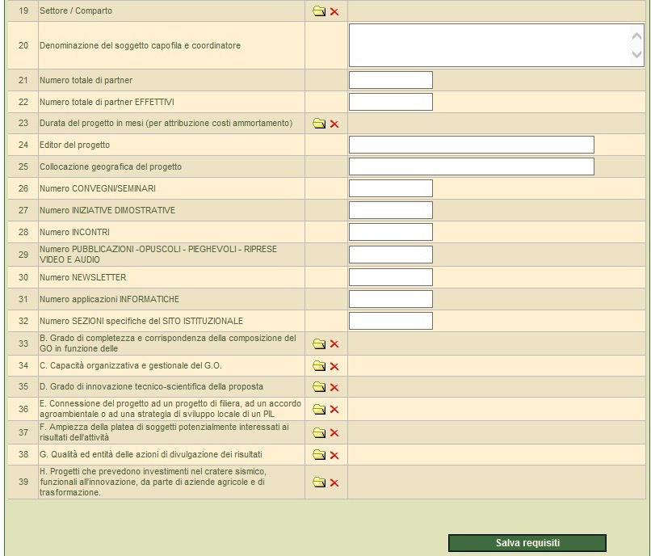
Caricamento domanda – Pagina «Requisiti soggettivi»

Slide 7
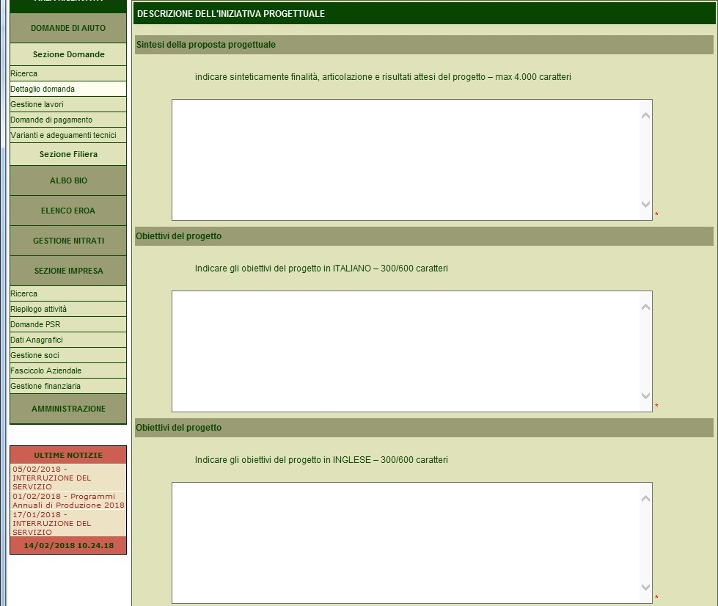
Caricamento domanda – Pagina «Descrizione dell’iniziativa progettuale»

Slide 8
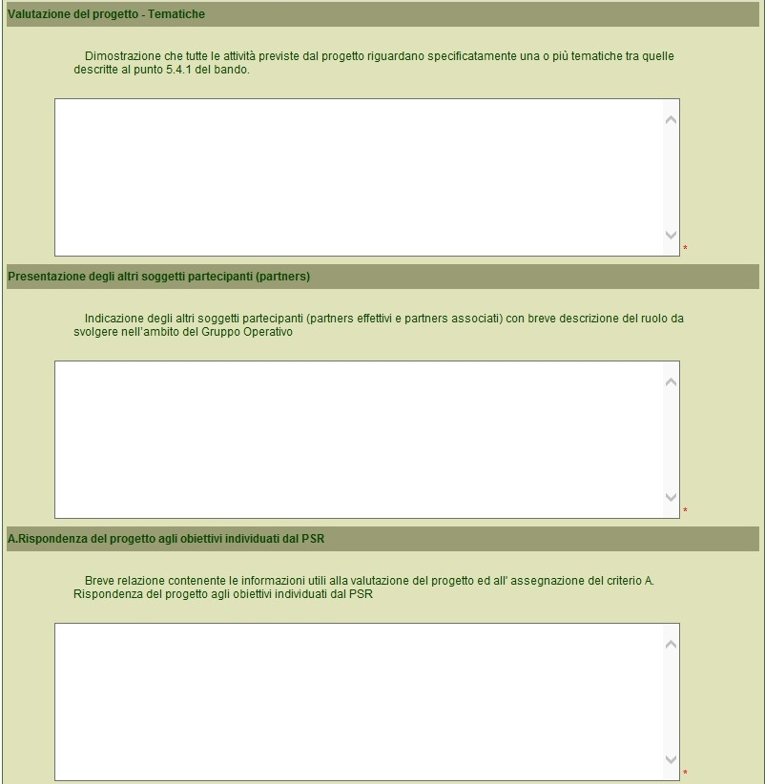
Caricamento domanda – Pagina «Descrizione dell’iniziativa progettuale»

Slide 9
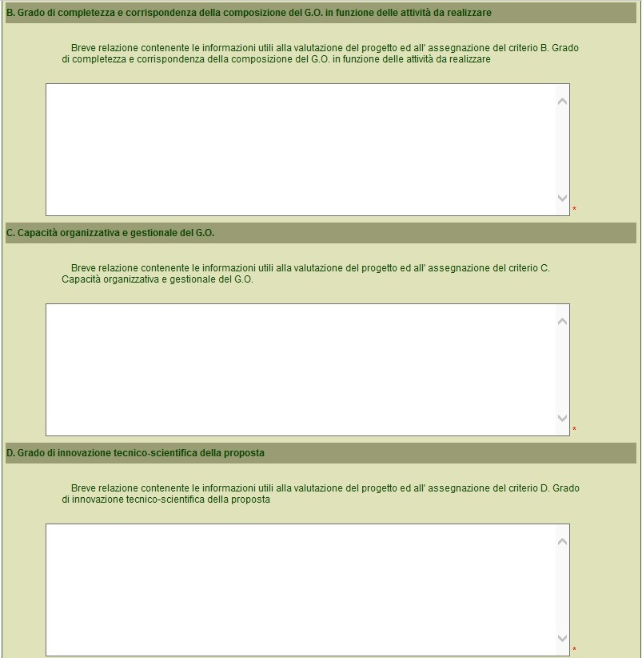
Caricamento domanda – Pagina «Descrizione dell’iniziativa progettuale»

Slide 10
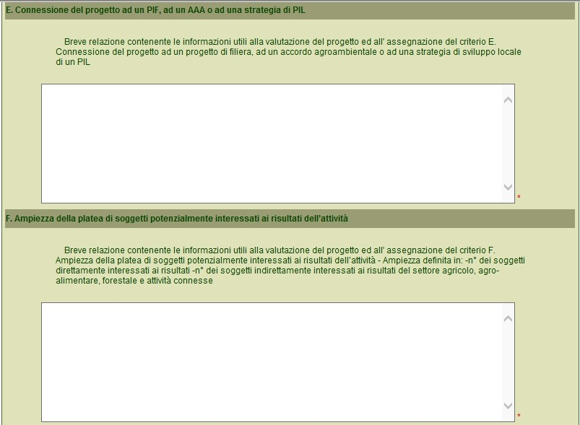
Caricamento domanda – Pagina «Descrizione dell’iniziativa progettuale»

Slide 11
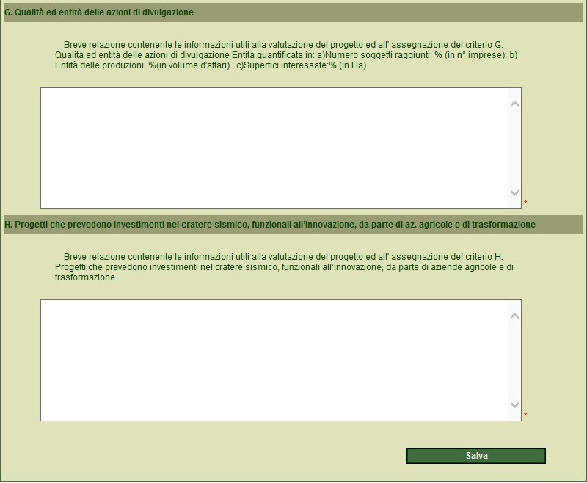
Caricamento domanda – Pagina «Descrizione dell’iniziativa progettuale»

Slide 12
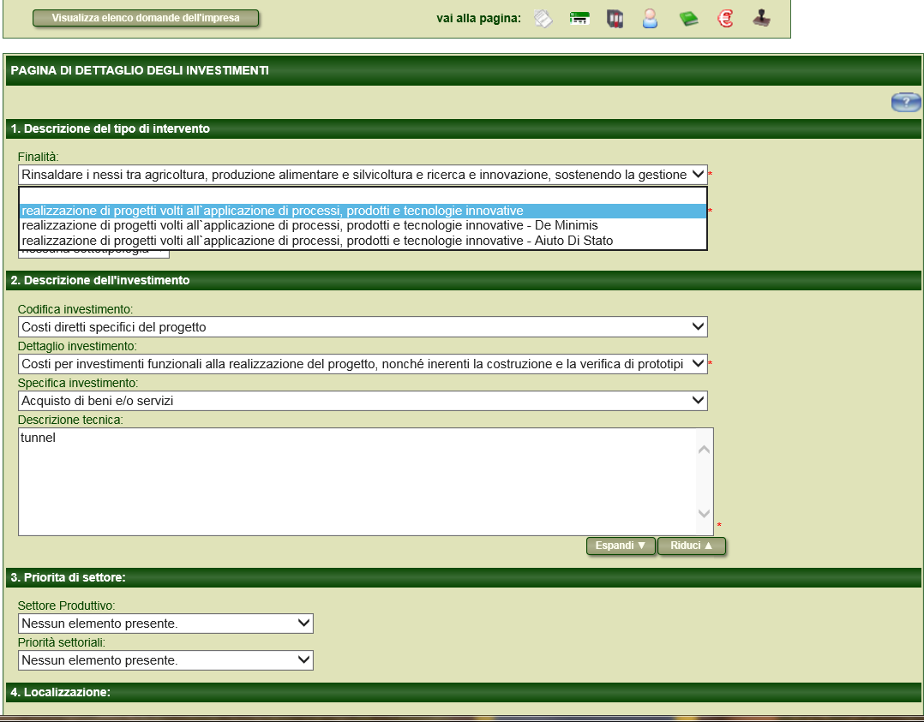
Caricamento domanda – Piano di dettaglio degli investimenti

Slide 13
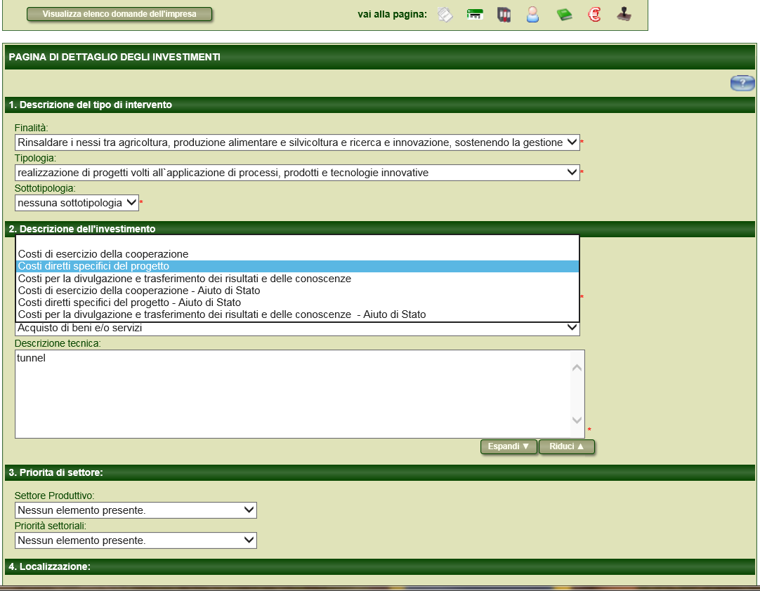
Caricamento domanda – Piano di dettaglio degli investimenti

Slide 14
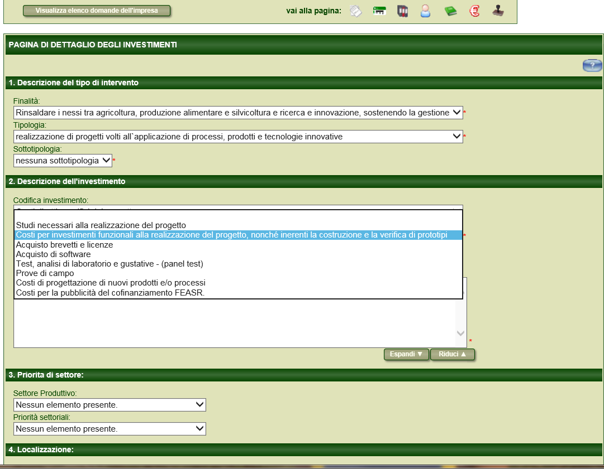
Caricamento domanda – Piano di dettaglio degli investimenti

Slide 15
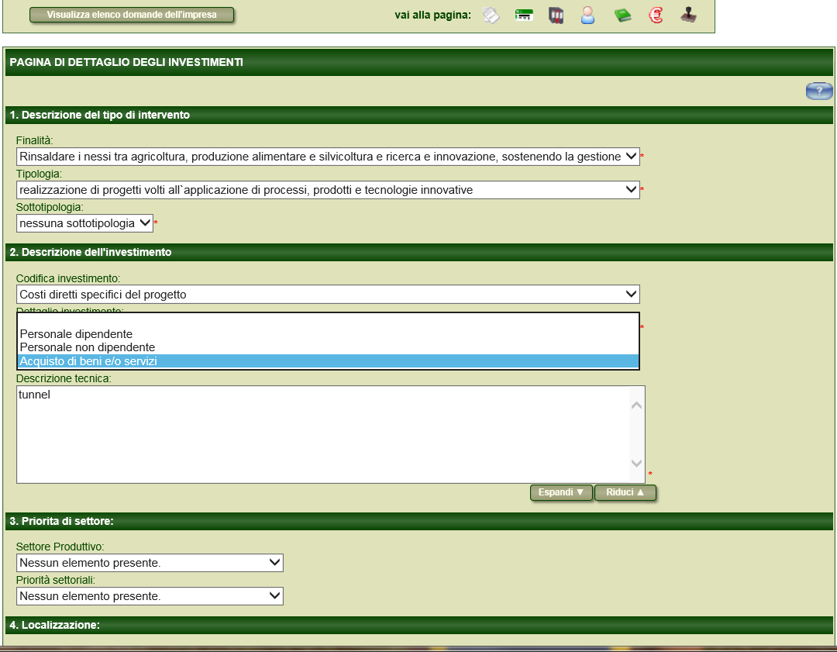
Caricamento domanda – Piano di dettaglio degli investimenti

Slide 16
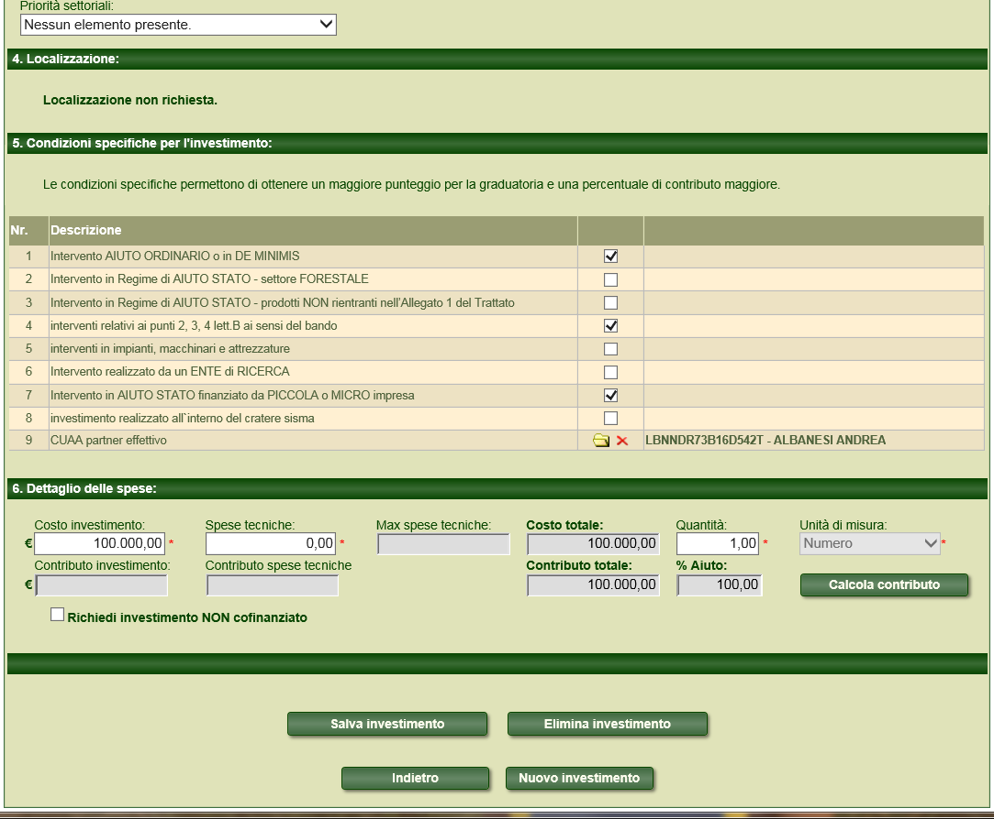
Caricamento domanda – Piano di dettaglio degli investimenti

Slide 17
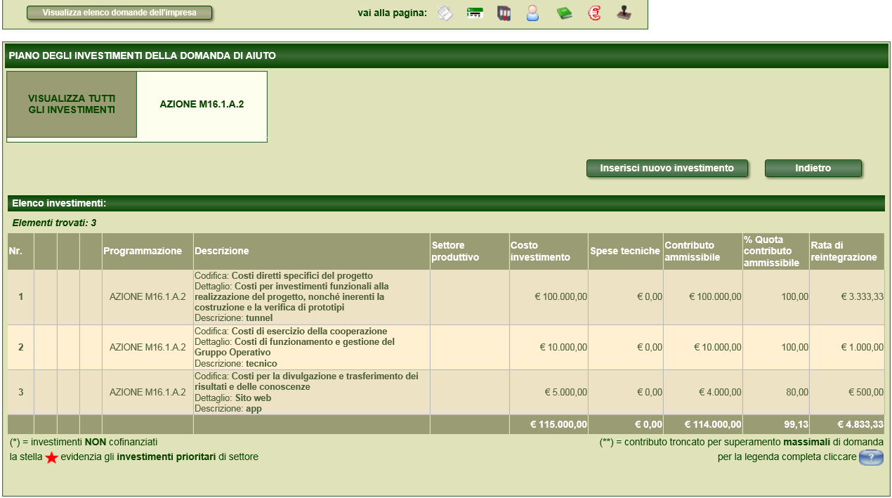
Caricamento domanda – Piano di dettaglio degli investimenti

Slide 18
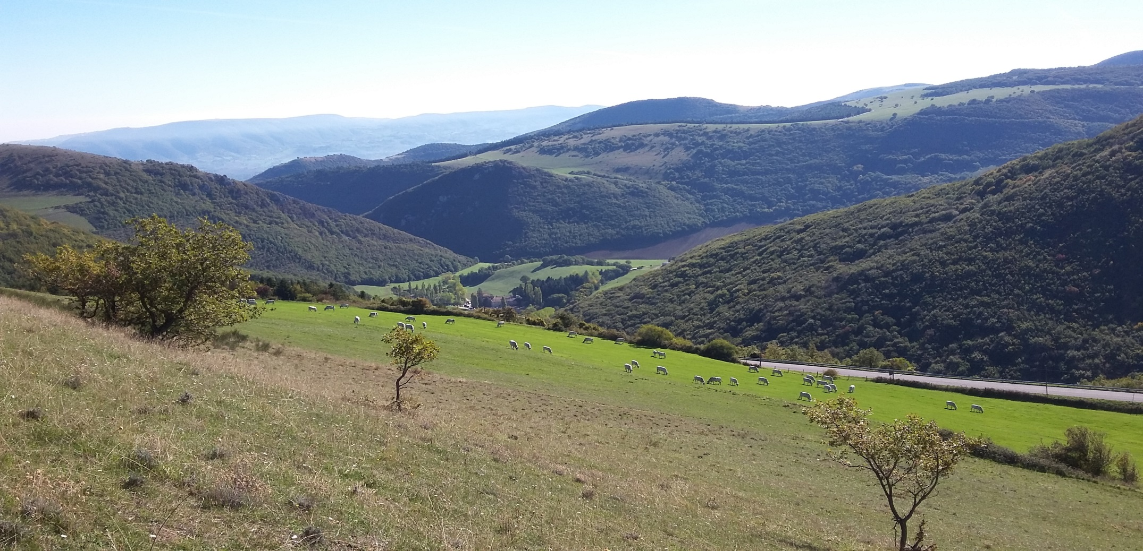
Grazie dell’attenzione

